Slide 2

SOLUCIÓN DE PROBLEMAS INVERSOS USANDO REDES NEURONALES INFORMADAS POR LA FÍSICA
Gregorio Pérez Bernal
Asesor: Nicolás Guarín Zapata
Ingeniería Física
Febrero, 2025
2

Slide 3
Contenido
Planteamiento del Problema
Objetivos
Justificación
Alcance
Antecedentes
6. Metodología
7. Calendario
8. Presupuesto
9. Propiedad intelectual
10. Bibliografía
3

Slide 4
Planteamiento del problema
4

Slide 5
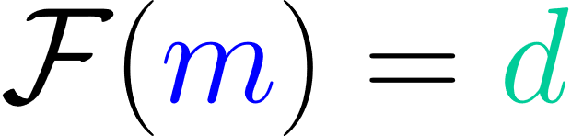

Problemas inversos
Imaginemos un modelo escrito en su forma más general…
Reglas (modelo)
Parámetros
Datos
Traducción a
ecuaciones diferenciales
Ecuación De Poisson
5

Slide 6
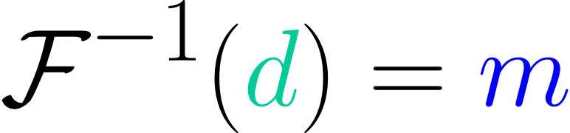
Problemas inversos
Dadas las reglas y datos de un modelo, encontrar sus parámetros
A esto se le llama un problema inverso
6

Slide 7
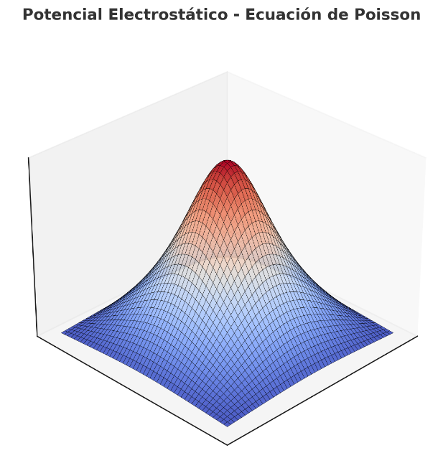
Ecuación de Poisson
Es una ecuación diferencial simple usada en:
Electrostática
Mecánica de fluidos
Gravitación universal
7

Slide 8
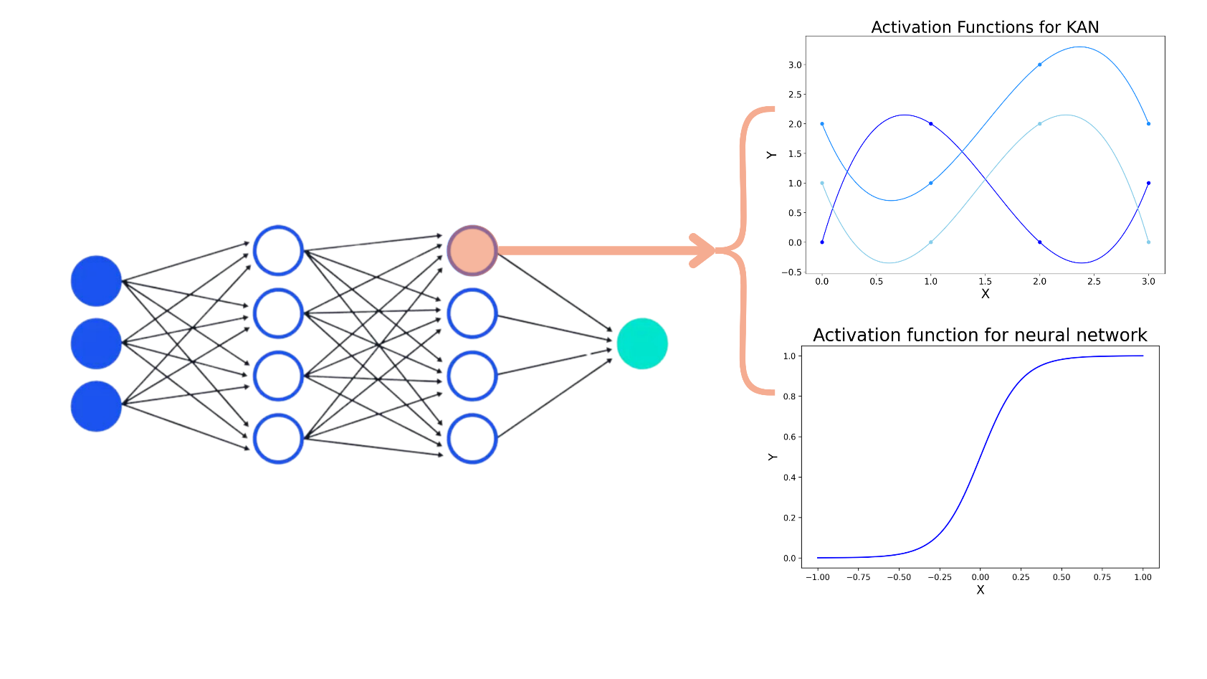
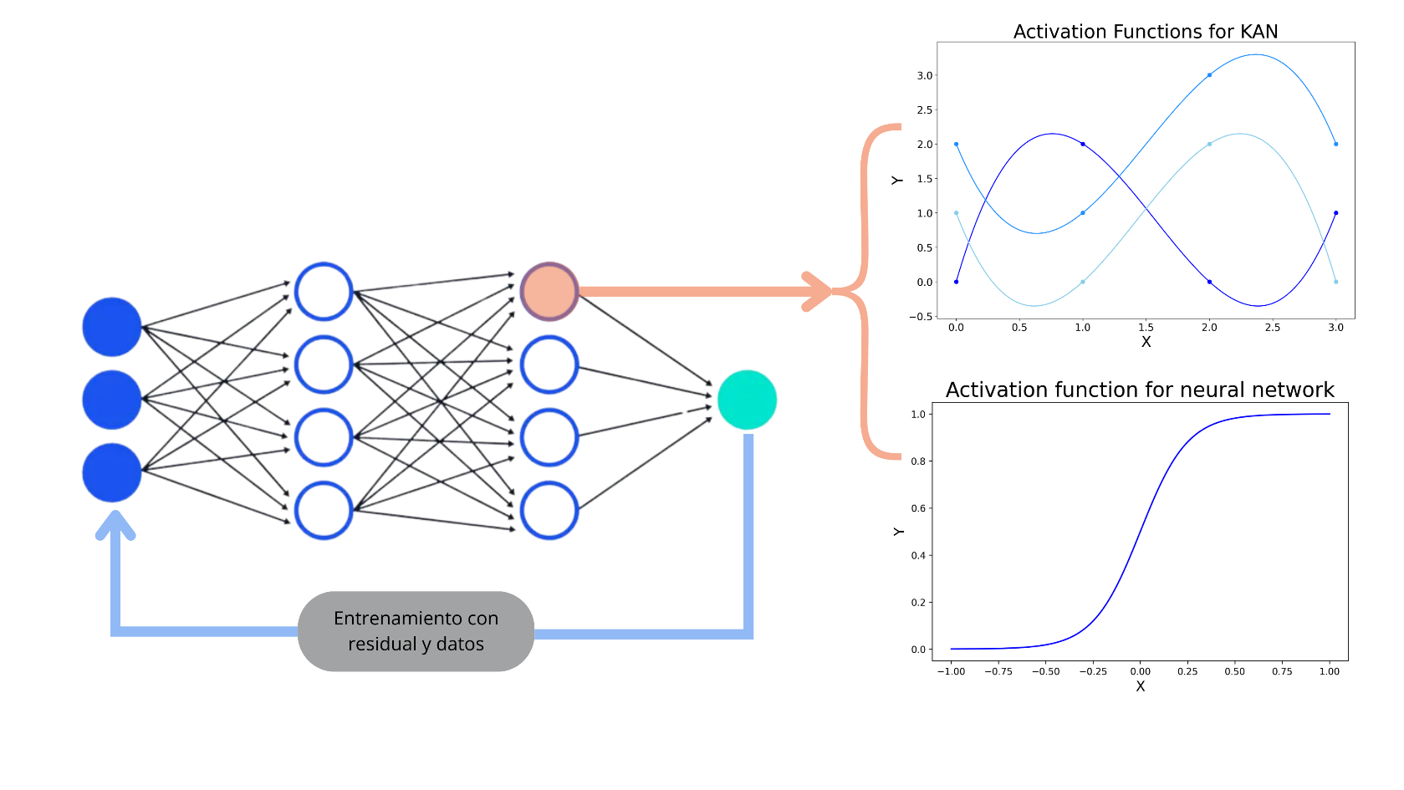
¿Cómo abordar el problema?
Construir una red neuronal informada por la física
Un aproximador de funciones
Arquitecturas a considerar
8

Slide 9
Esto nos lleva a la pregunta…
¿Pueden las redes de Kolmogorov-Arnold informadas por la física mejorar la aproximación numérica del problema inverso de Poisson en comparación a las PINNs?
9

Slide 10
Objetivos
10

Slide 11
OBJETIVOS
Objetivo General
Comparar el desempeño de una red de Kolmogorov-Arnold informada por la física y una red neuronal informada por la física para resolver el problema inverso de la ecuación de Poisson.
Objetivos Específicos
Implementar redes neuronales con una función de costo informada por la física para resolver problemas inversos.
Evaluar la capacidad de generalización de la red al introducir datos de entrada con ruido, midiendo su desempeño en términos del error relativo en comparación con una solución conocida.
Optimizar el rendimiento de la red mediante la variación de los hiperparámetros de esta.
11

Slide 12
Justificación Alcance
12

Slide 13
Justificación
Potencial y novedad
Crucial en la comprensión y aplicación de fenómenos físicos
Superar limitaciones de métodos numéricos clásicos.
Conocimientos
Ecuaciones diferenciales
Métodos numéricos
Inteligencia artificial
13

Slide 14
Alcance
Desarrollo de soluciones únicamente algorítmicas basadas en modelación matemática.
Enfoque exclusivo en redes neuronales y técnicas relacionadas, sin uso de hardware.
No se realizarán comparaciones exhaustivas con métodos numéricos tradicionales como el método de elementos finitos.
14

Slide 15
Métricas de comparación
El objetivo general se cumplirá aplicando las siguientes métricas de desempeño
Tiempo de entrenamiento de la red: Tiempo en el que una red neuronal realiza el algoritmo de backpropagation por un número determinado de épocas hasta llegar a cierta convergencia
Error de aproximación de la red: Error cuadrático medio entre una solución aproximada dada y una solución analítica conocida
15

Slide 16
Antecedentes
16

Slide 17
Raissi et al (2022)
Identificación de parámetros – Navier Stokes
17

Slide 18
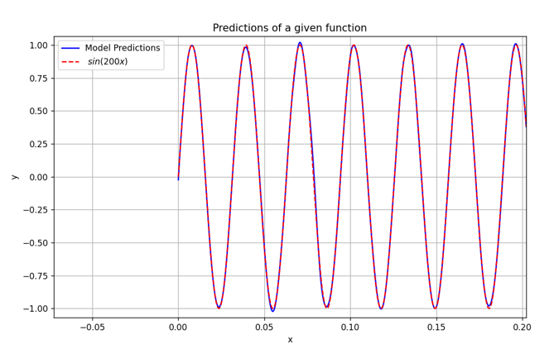
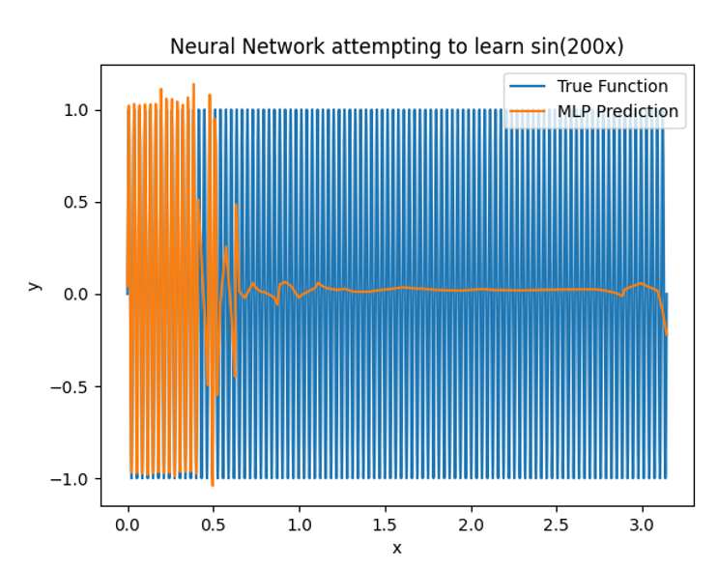
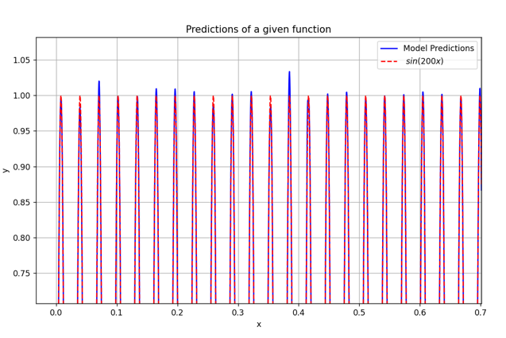
Spectral Bias
Se ha visto, en trabajos anteriores, que las KAN superan de cierta manera el spectral bias
Aproximando usando redes neuronales
KAN
18

Slide 19
Metodología
19

Slide 20
Revisión y apropiación matemática
Revisión de bibliografía sobre problemas inversos y aprendizaje automático.
Estudio de conceptos en la ecuación de Poisson.
Uso de revistas académicas, artículos y libros para completar la fase.
20

Slide 21
Formulación computacional del problema
Selección, modelado matemático e implementación del modelo del problema.
Uso de datos de problemas sintéticos para la construcción de la red.
Entrenamiento de la red con el residual de la ecuación y los datos sintéticos.
21

Slide 22
Obtención de resultados
Validación de la estructura de la red con datos reales.
Comparación y análisis de los modelos de aproximación
22

Slide 23
Documentación
Documentación continua con entregas intermedias y redacción del informe final.
Publicación en un repositorio de GitHub para accesibilidad y reproducibilidad.
Garantía de un registro completo del desarrollo del proyecto.
23

Slide 24
Cronograma
24

Slide 25
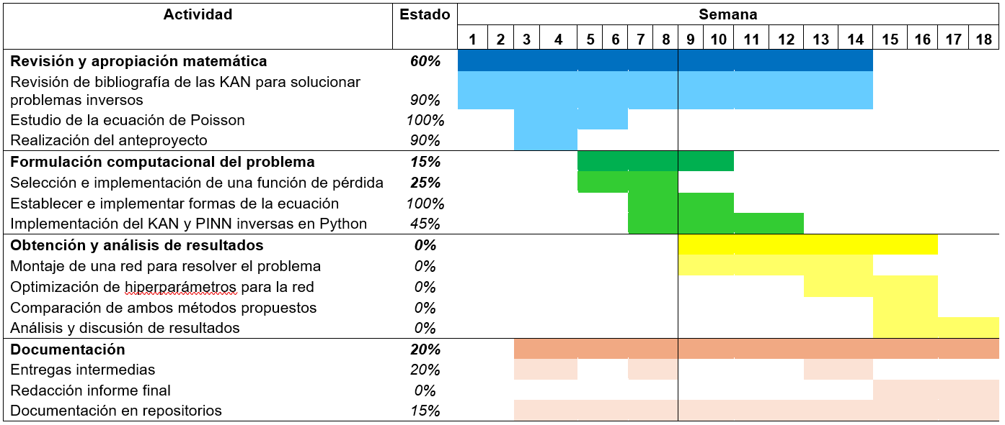
Cronograma
25

Slide 26
Presupuesto
26

Slide 27
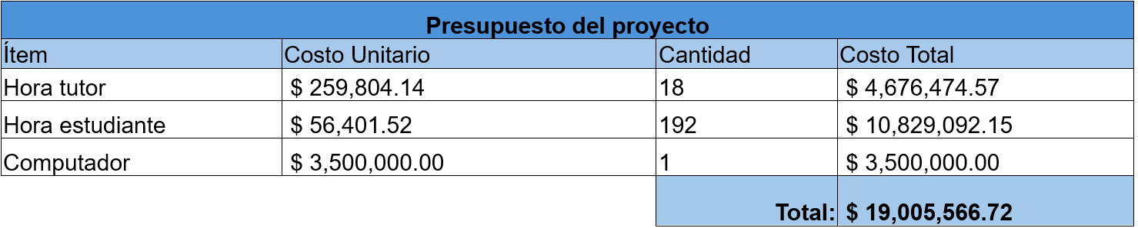
Presupuesto
Se pueden ver adjuntos los costos asociados a este trabajo de grado. Estos costos no representan costos desembolsables para el estudiante.
27

Slide 28
Propiedad intelectual
28

Slide 29
Propiedad intelectual
Estos productos y otros que pudieran surgir en el curso del proyecto se publicarán de acuerdo con lineamientos de ciencia abierta.
Este trabajo de grado hace parte del proyecto de investigación “Modelación directa e inversa de propagación de ondas combinando enfoques clásicos y de aprendizaje automático" en donde los productos se publicarán bajo lineamientos de ciencia abierta.
29

Slide 30
Bibliografía
30

Slide 31

Bibliografía
Para acceder a la bibliografía, ir al QR
31

Slide 32
MUCHAS GRACIAS
¿ALGUNA PREGUNTA?

